Slide 1



Воспитывая детей, мы воспитываем будущую историю нашей страны, а значит — и историю мира.

Slide 2
Кадры воспитательной работы
Заместитель директора по воспитательной работе | 1
Классный руководитель | 39
Педагог-организатор | 2
Педагог-психолог | 1
Социальный педагог | 1
Педагоги дополнительного образования детей | 1

Slide 3
Социальный состав учащихся
№ | Наименование | Количество (чел)
1 | общее количество учащихся | 1091
2 | воспитываются в семьях | 1089
3 | воспитываются опекунами | 2
4 | всего семей | 929
5 | количество полных семей | 805
6 | количество неполных семей | 124
7 | количество неполных семей, где воспитывает один отец | 4
8 | количество неполных семей, где воспитывает одна мать | 120
9 | количество многодетных семей, в них детей, обучающихся в школе | 15 24
10 | количество малообеспеченных семей, в них детей, обучающихся в школе | 29 35
11 | количество семей, где один из родителей пенсионер в них детей, обучающихся в школе | 1 1
12 | количество семей, где оба родителя инвалиды в них детей, обучающихся в школе | 1 1
13 | количество семей, где один из родителей инвалид | 9
14 | количество детей-инвалидов | 12

Slide 4
Учащиеся, состоящие на различных видах профилактического учёта
Наличие учащихся на ПДН |  | Наличие учащихся на внутришкольном учёте |  | Семьи состоящие в базе СОП
На начало учебного года | На конец учебного года | На начало учебного года | На конец учебного года | На начало учебного года | На конец учебного года
2/ 0,2% | 1/ 0,1% | 20/ 1,83% | 16/ 1,46% | 1/ 0,1% | 1/ 0,1%

Slide 5
Приоритетные направления воспитательной составляющей

Slide 6
Кружки, секции дополнительного образования
№п/п | Название кружка/секции | Ф.И.О. руководителя | Классы
1 | «Юный богатырь» (борьба) | Гудовских Константин Александрович | 3-4 классы
2 | «Здоровёнок» (футбол) | Исмагилов Марат Радисович | 4-7 классы
3 | «Юный волейболист» | Зиннурова Гузель Хазинуровна | 7-8 классы,
 |  | Зиннурова Гузель Хазинуровна | 2-3 классы
4 | «Вверх» (спортивный туризм) | Николаева Ирина Владимировна | 6 классы
5 | «Каратэ» | Гулиев Ниджат Элверович | 1-4 классы
6 | Сценическая мастерская «Волшебное слово» | Куликова Оксана Евгеньена | 5-8 классы
7 | «Мы в ТЕМЕ! Сегодня! Завтра! Вчера!» (фотостудия) | Шамсутдинов Станислав Владимирович | 5-8 классы
8 | «Вежливые люди» | Кикнадзе Анастасия Альбертовна | 3-4 классы
9 | «Звёздочка танцпола» | Натфуллина Айгуль Ильшатовна | 2-4 классы 5-6 классы
10 | «Язык родной, дружи со мной» | Усманова Рузиля Решитовна | 7 классы
11 | «Magic English» | Гришина Наталья Газинуровна | 7-8 классы
12 | «Юнармия» | Магомедов Руслан Гаябекович | 7-8 классы
13 | «Компьютерная грамотность» | Костин Александр Владимирович | 7-8 классы
14 | Логоритмика | Смирнова Валентина Сергеевна | 1 классы
15 | «Арт-терапевтическая мастерская» | Барбакова Людмила Валерьевна | 6-8 классы
16 | Исторический клуб | Иванов Андрей Геннадьевич | 5-8 классы
17 | Шахматы | Крутиков Анатолий Константинович | 3-5 классы
18 | Курай | Хайбуллин Ирек Габдулхаевич | 1-4 классы
19 | Дизайн и моделирование | Галимова Лейсан Равилевна | 4 классы

Slide 7
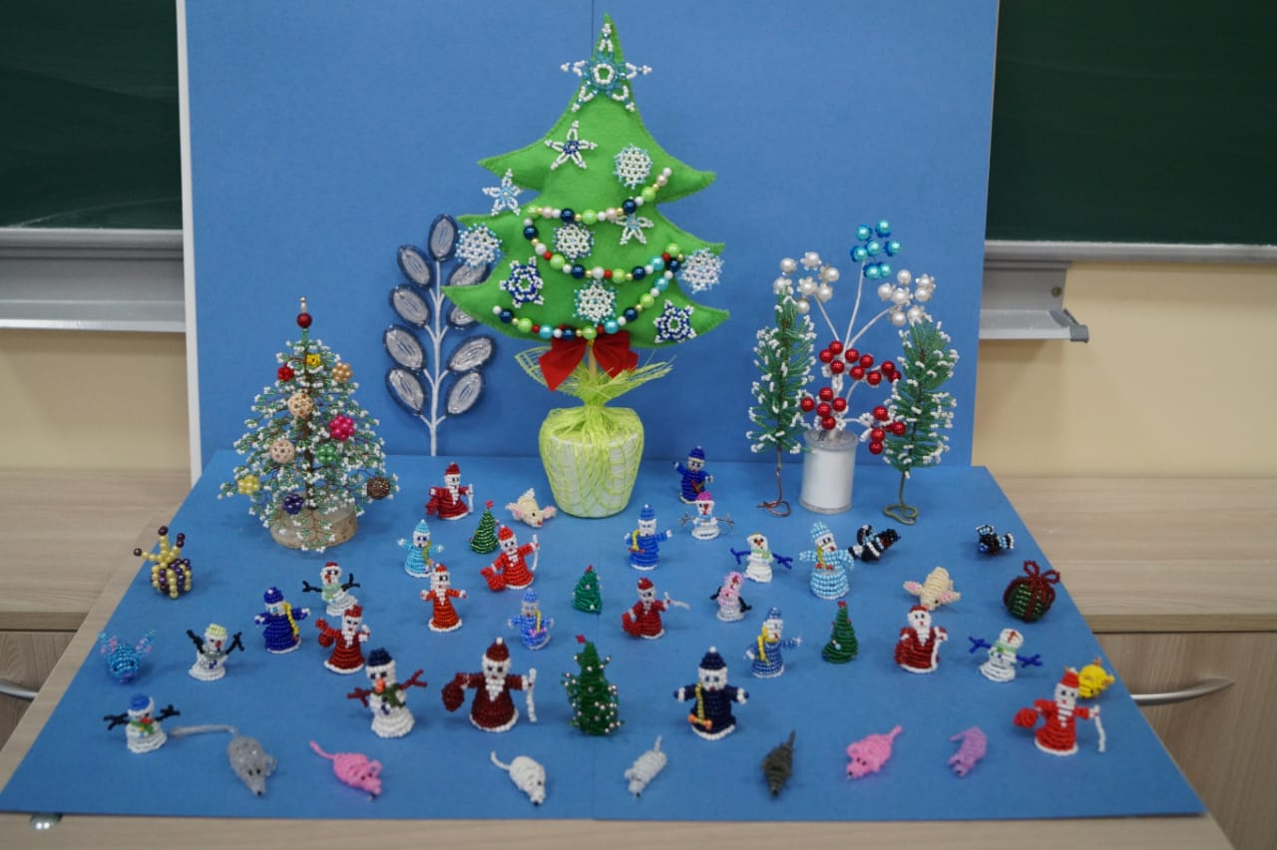
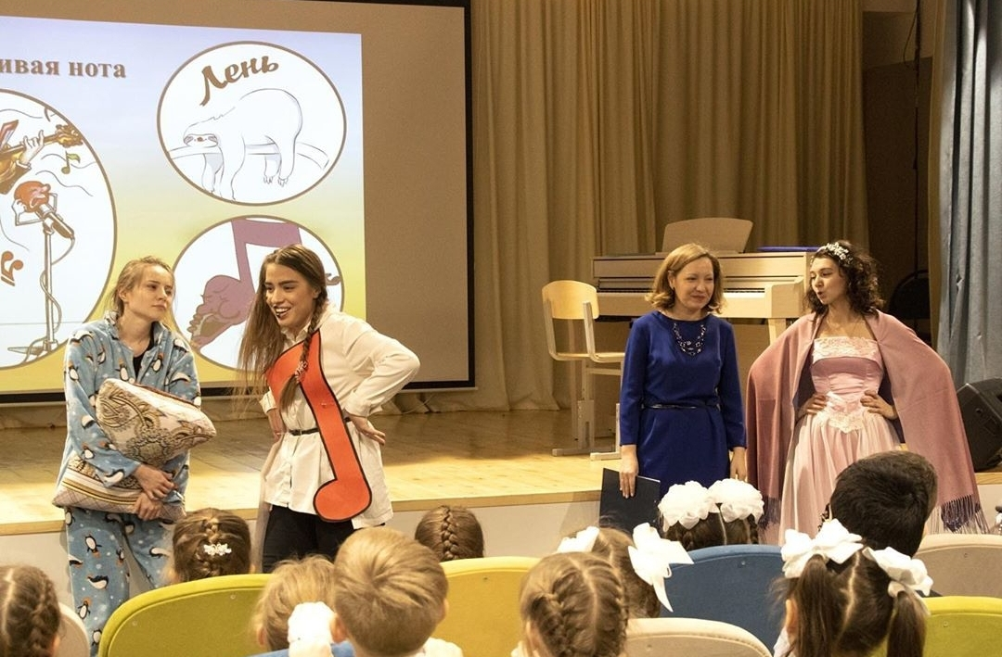
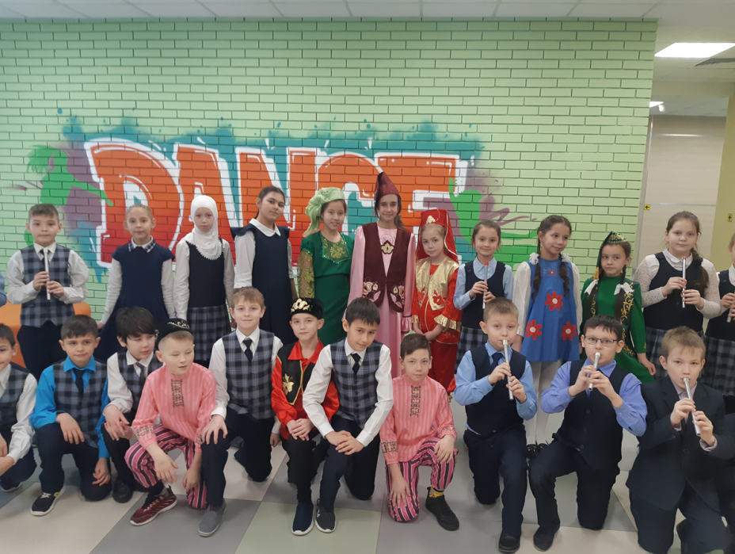
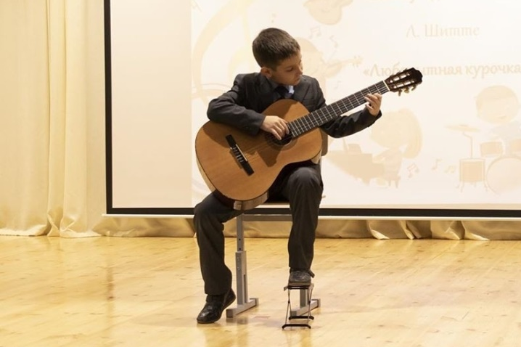
Кружок бисероплетения
Торжественное посвящение в МУЗЫКАНТЫ
Класс флейты
Класс гитары

Slide 8
Занятость учащихся дополнительным образованием
на 2019-2020 учебный год
Класс | Кол-во детей | Школьное доп. образование |  | Городское доп. образование |  | Не охвачены доп. образованием
1 | 309 | 309 | 100% | 183 | 59,2% | - | -
2 | 181 | 152 | 84% | 110 | 60,7% | 3 | 2%
3 | 154 | 139 | 90,2% | 112 | 72,7% | 5 | 3%
4 | 103 | 82 | 79,6% | 81 | 78,6% | 5 | 4%
1-4 | 747 | 682 | 91,3% | 486 | 65% | 13 | 1,7%
5 | 138 | 83 | 59% | 72 | 52,2% | 12 | 8,7%
6 | 86 | 37 | 43% | 64 | 74,4% | 14 | 16%
7 | 69 | 43 | 62,3% | 49 | 71,01% | 11 | 15,9%
8 | 51 | 46 | 90% | 32 | 62,7% | 5 | 10%
5-8 | 344 | 209 | 60,7% | 217 | 42% | 42 | 12,2%
ИТОГО | 1091 | 891 | 81,6% | 703 | 64,4% | 55 | 5%

Slide 9
Деятельность детских общественных организаций.
Охват учащихся детским общественным движением.
Российское движение школьников (от общего числа учащихся/%) | Совет обучающихся «Школьный парламент «ТЕМА» (от общего числа учащихся/%) | «Волонтёры в ТЕМЕ» (от общего числа учащихся/%) | Итого (от общего числа учащихся/%)
21/ 1,92% | 46/ 4,21% | 16/ 1,5% | 83/ 7,6%

Slide 10
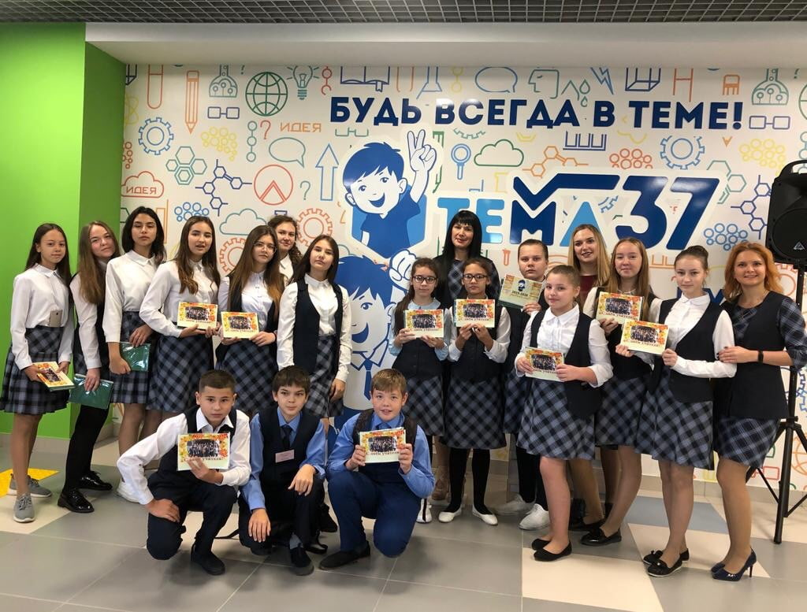
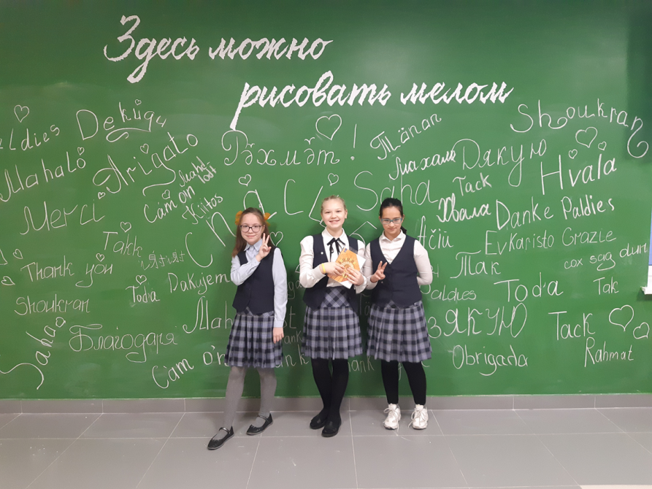
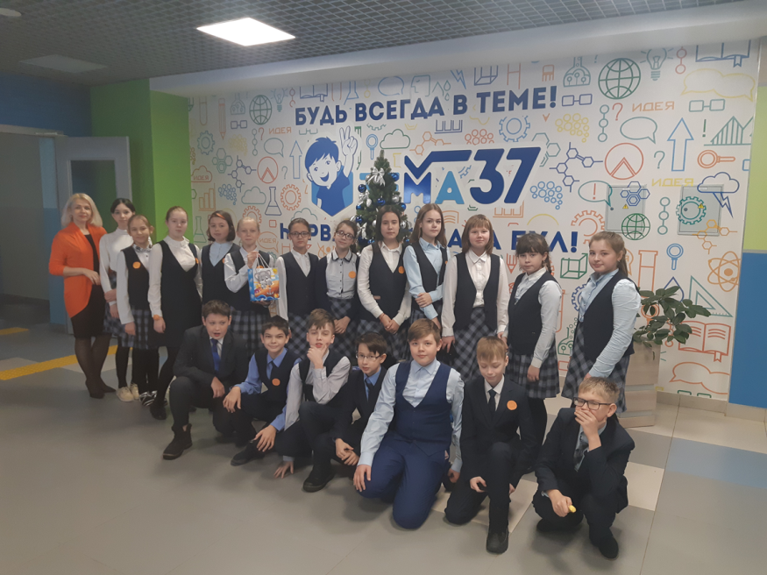
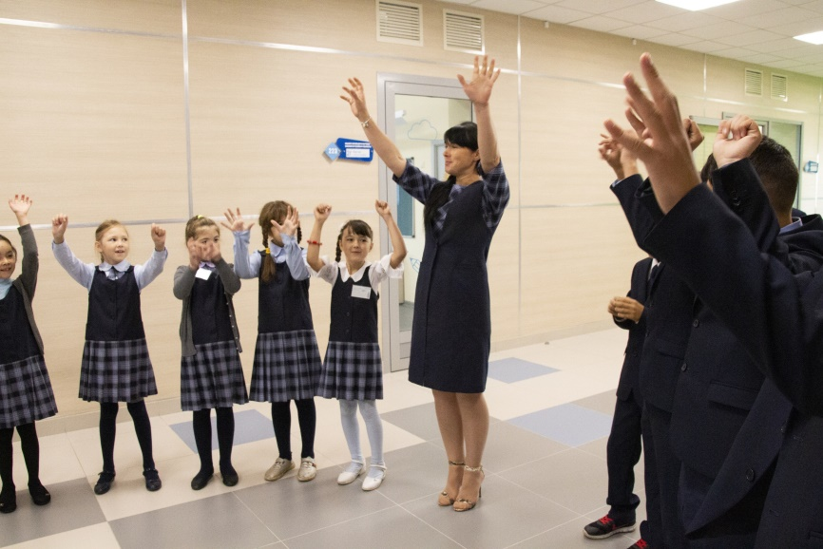
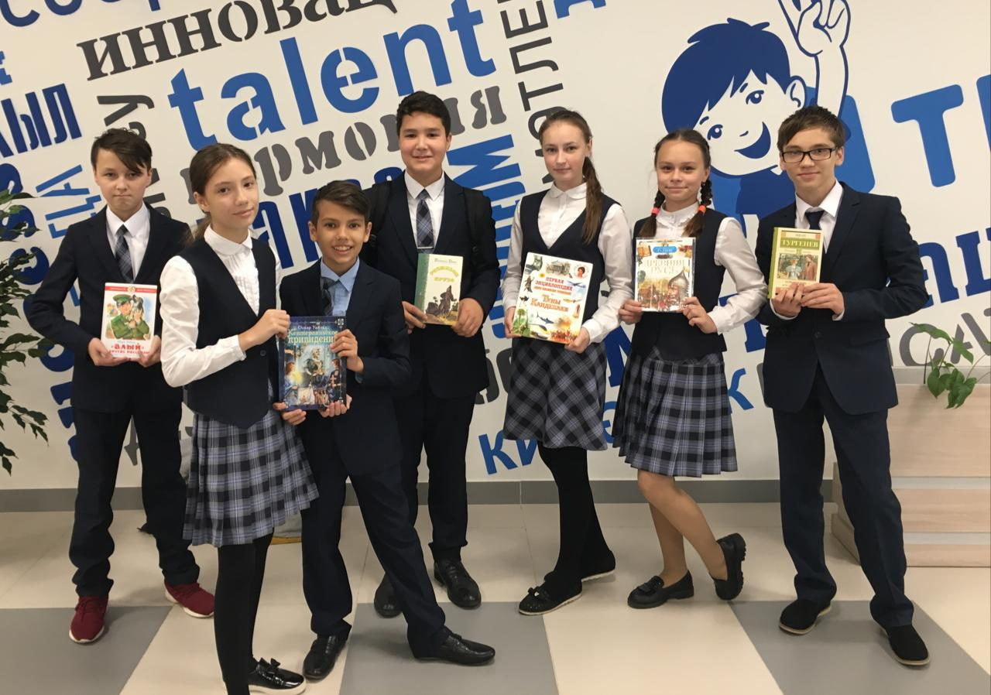
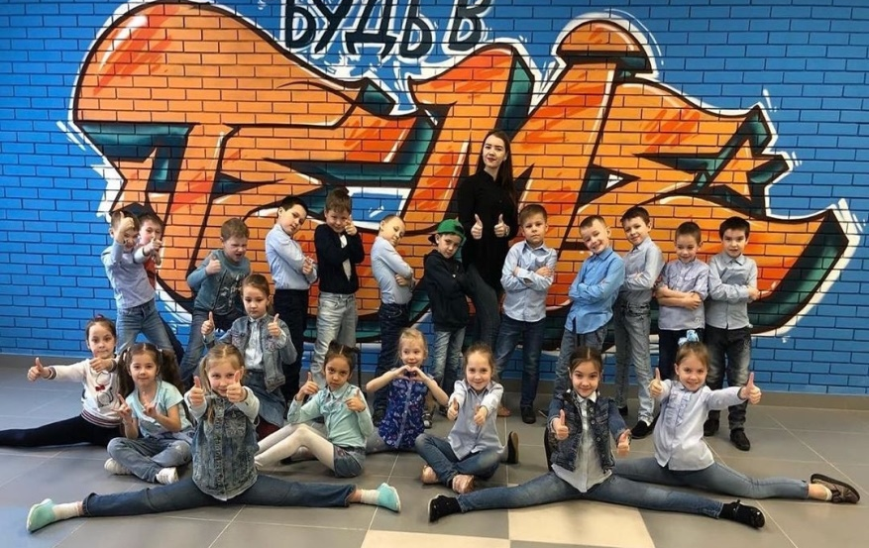
Акция «Поздравь УЧИАТЕЛЯ!»
Международный день «СПАСИБО»
Акция «Цвет настроения - оранжевый»
Ежедневная утренняя гимнастика
Акция «Подари книгу библиотеке»
«ДжинсОвый день»

Slide 11
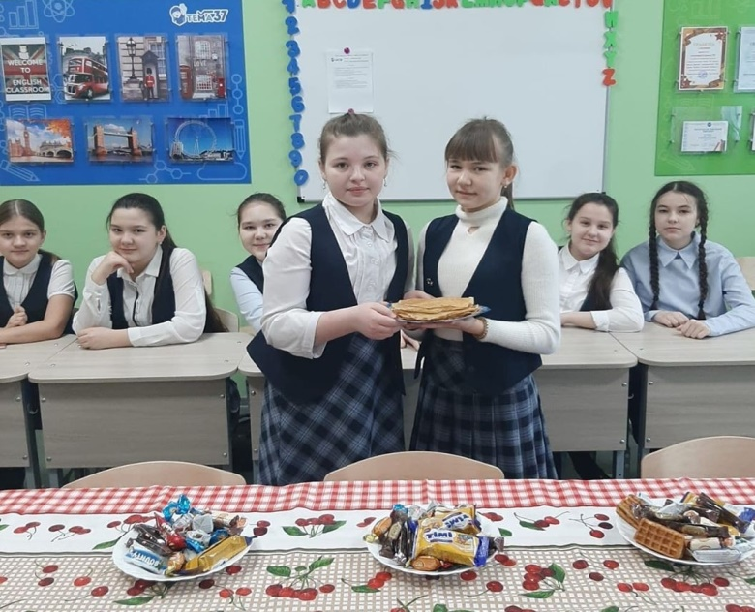
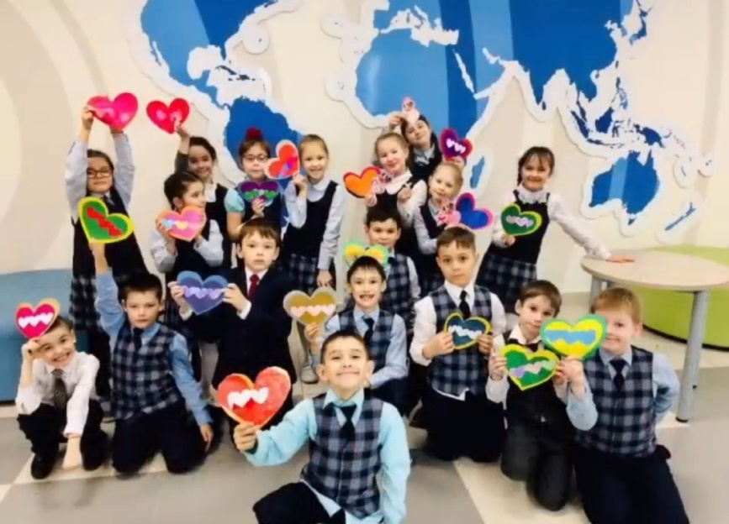
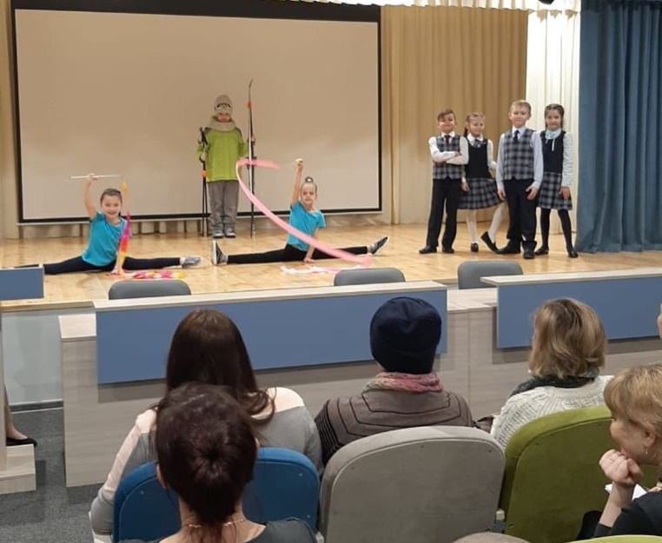
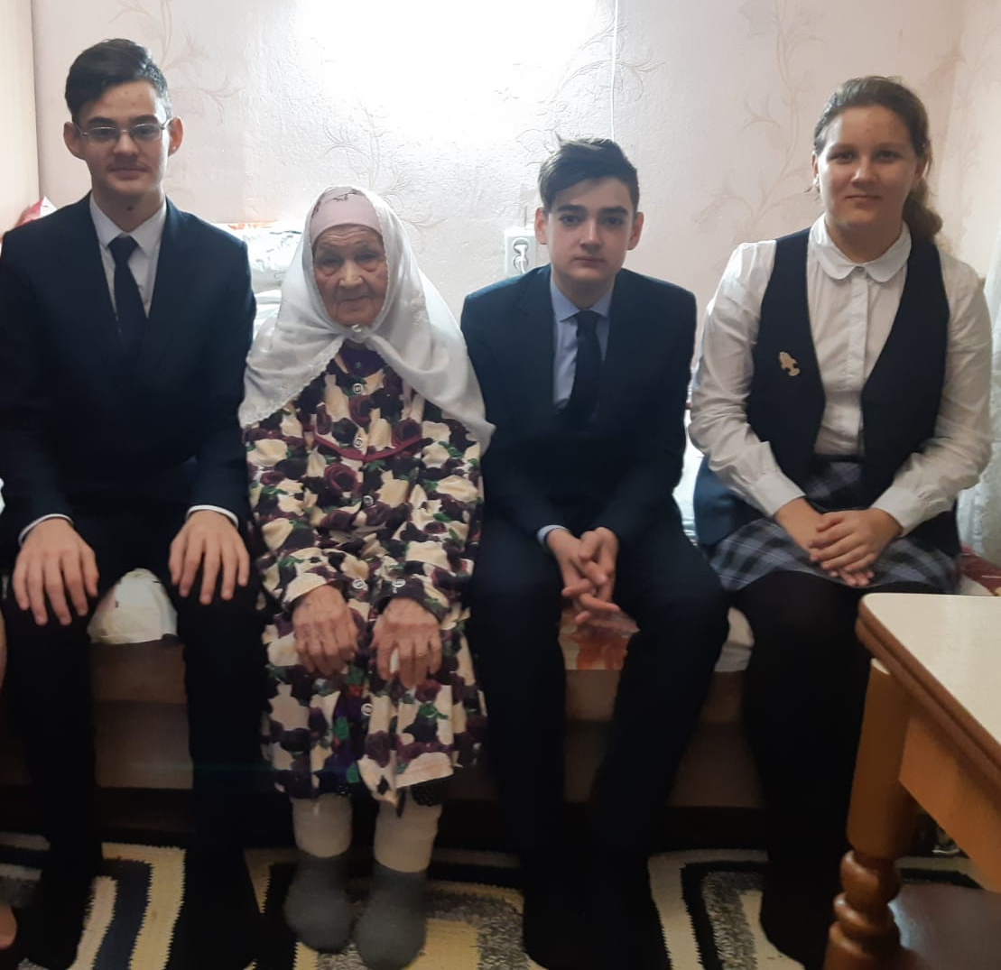
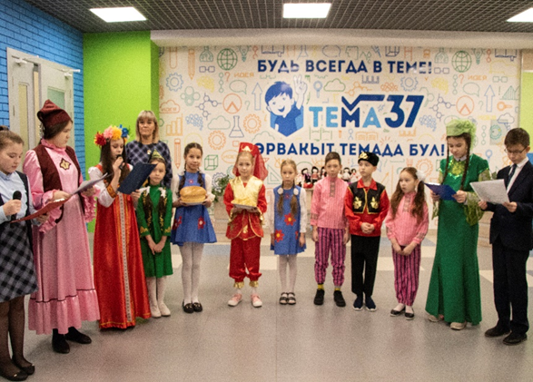
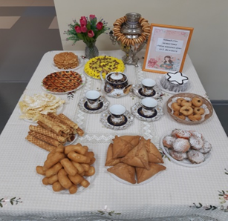
«Масленица в Теме»
Акция «Моя вторая половинка»
Демонстрация Школьной формы
Встреча с ветеранами
Туган тел атналыгы “Каршы алу чарасы”
«Мамины теплые ручки»

Slide 12
Мониторинг физического развития
Группа здоровья учащихся
Общее количество учащихся | Из них
 | основная группа здоровья | Подготови-тельная группа здоровья | специальная группа здоровья | освобождены
1091 | 886 (81,2%) | 182 (16,7%) | 23 (2,1%) | 0 (0%)

Slide 13
Выполнение норм ГТО за 2019 – 2020 учебный год
Общее количество учащихся | Количество учащихся зарегистрированных на сайте ГТО | Количество выполняющих нормы ГТО
 |  | золото | серебро | бронза | выполнившие не в полном объеме
1091 | 886 (81,2%) | 51 (4,7%) | 75 (6,9%) | 735 (67,4%) | 25 (2,3%)

Slide 14
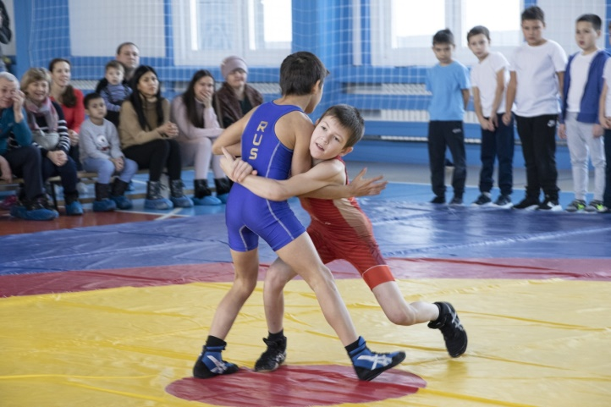
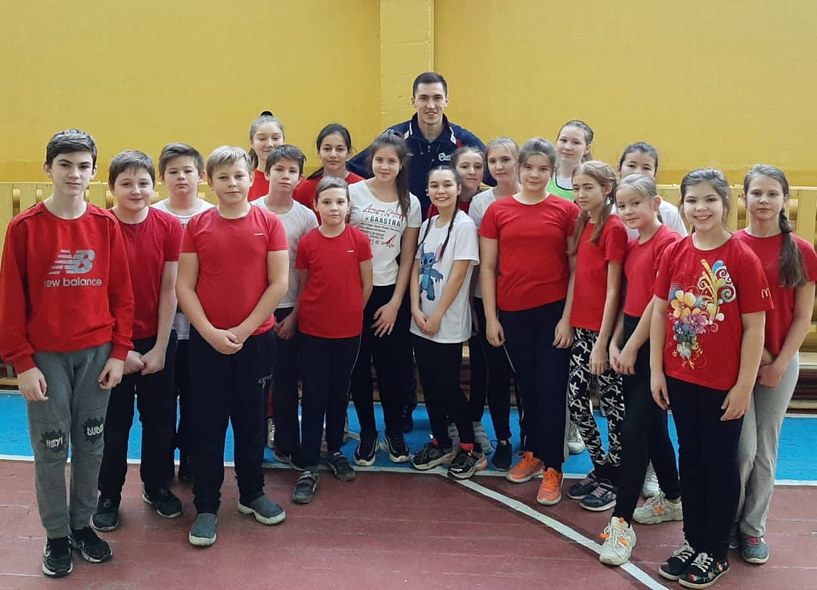
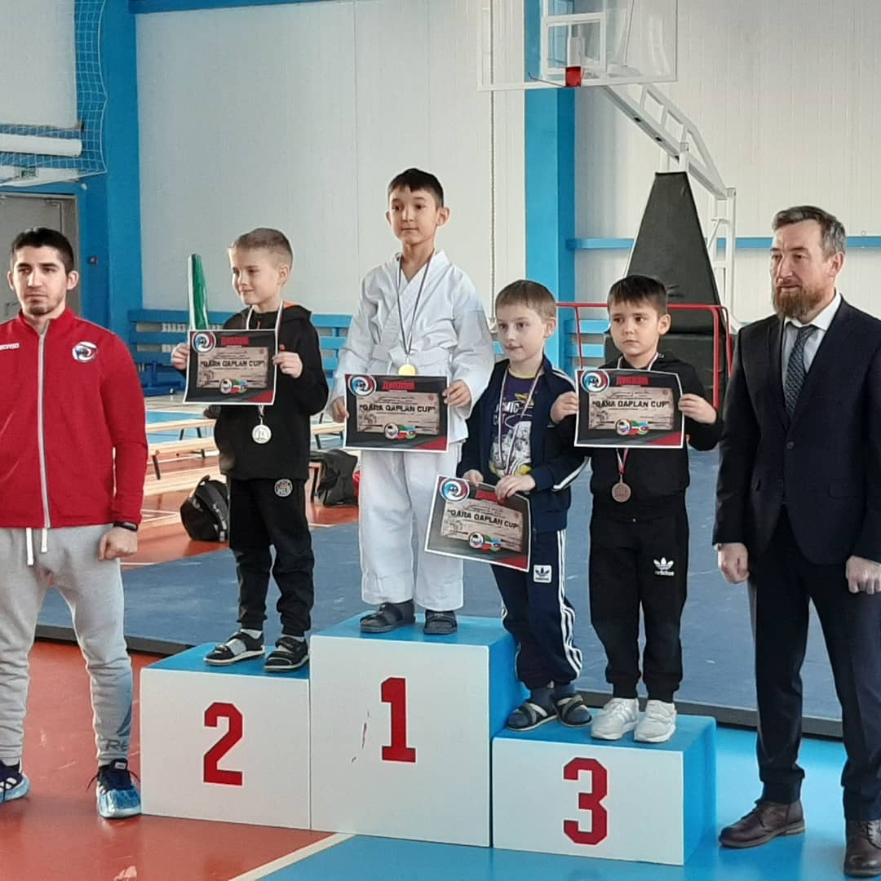
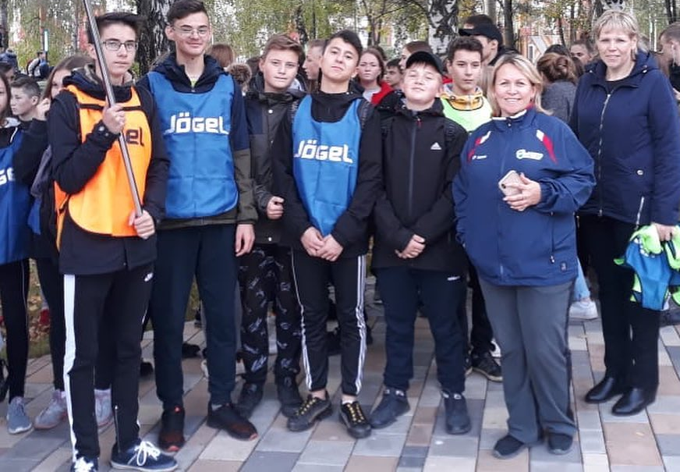
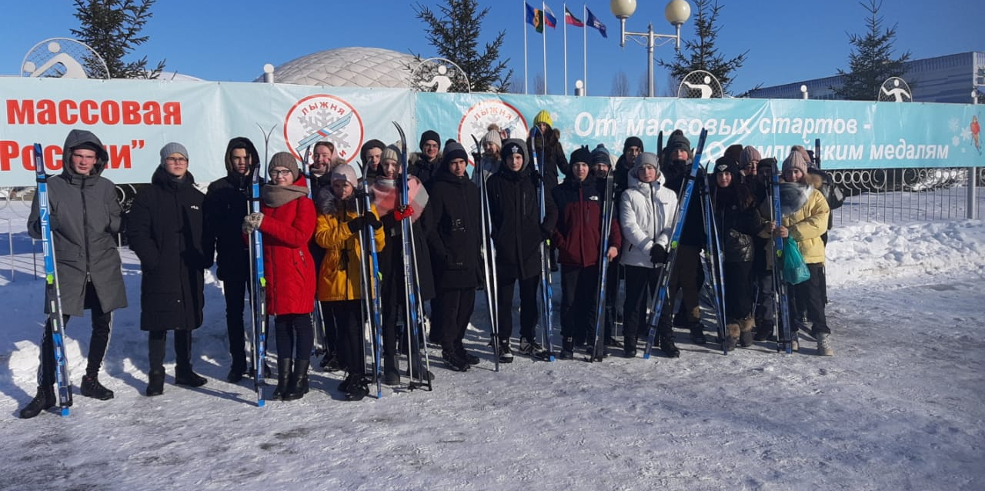
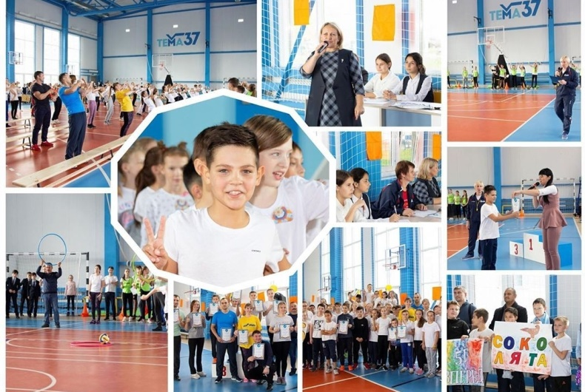
Греко-римская борьба
Мини-футбол
Карате
Лыжня-2020
Кросс-2019
Соревнования «Папа, мама, я – спортивная семья»

Slide 15
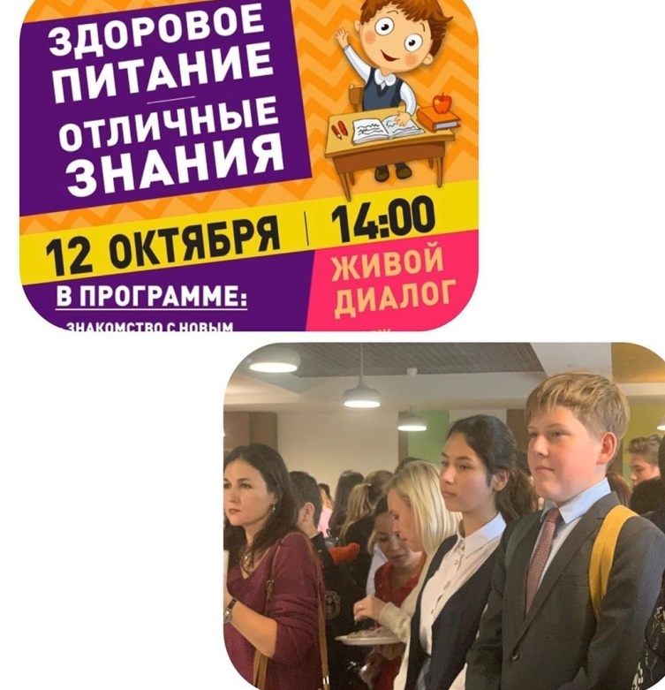
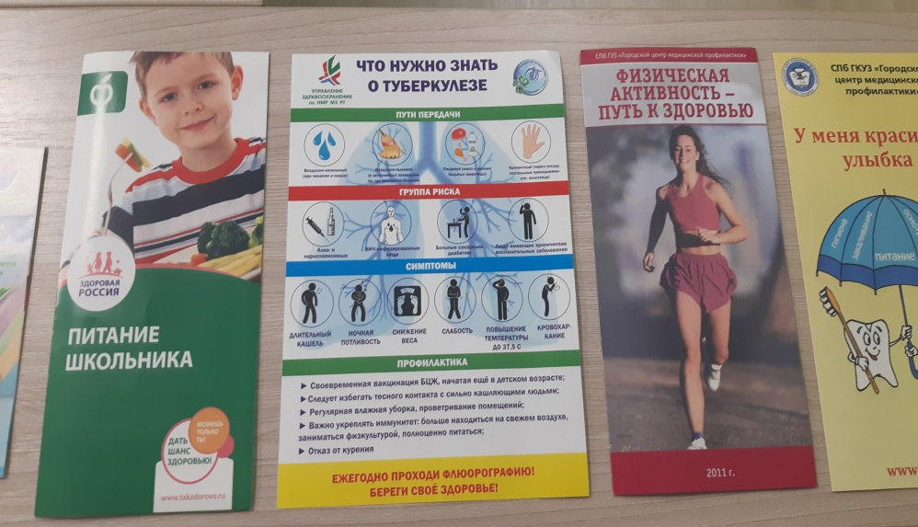
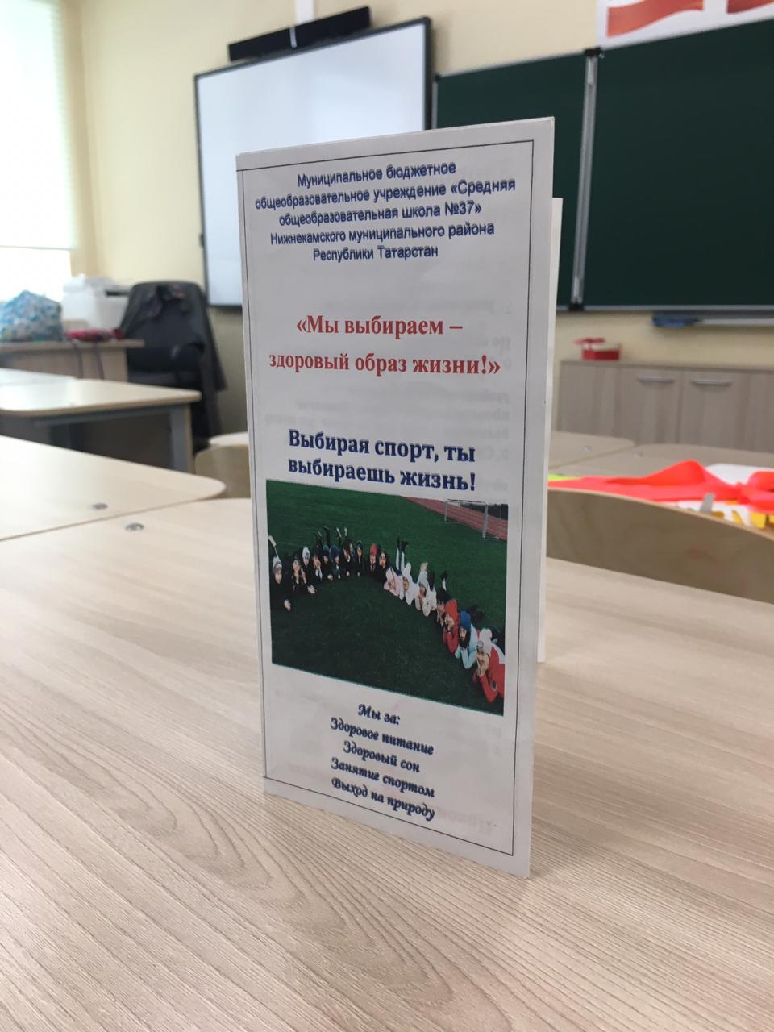
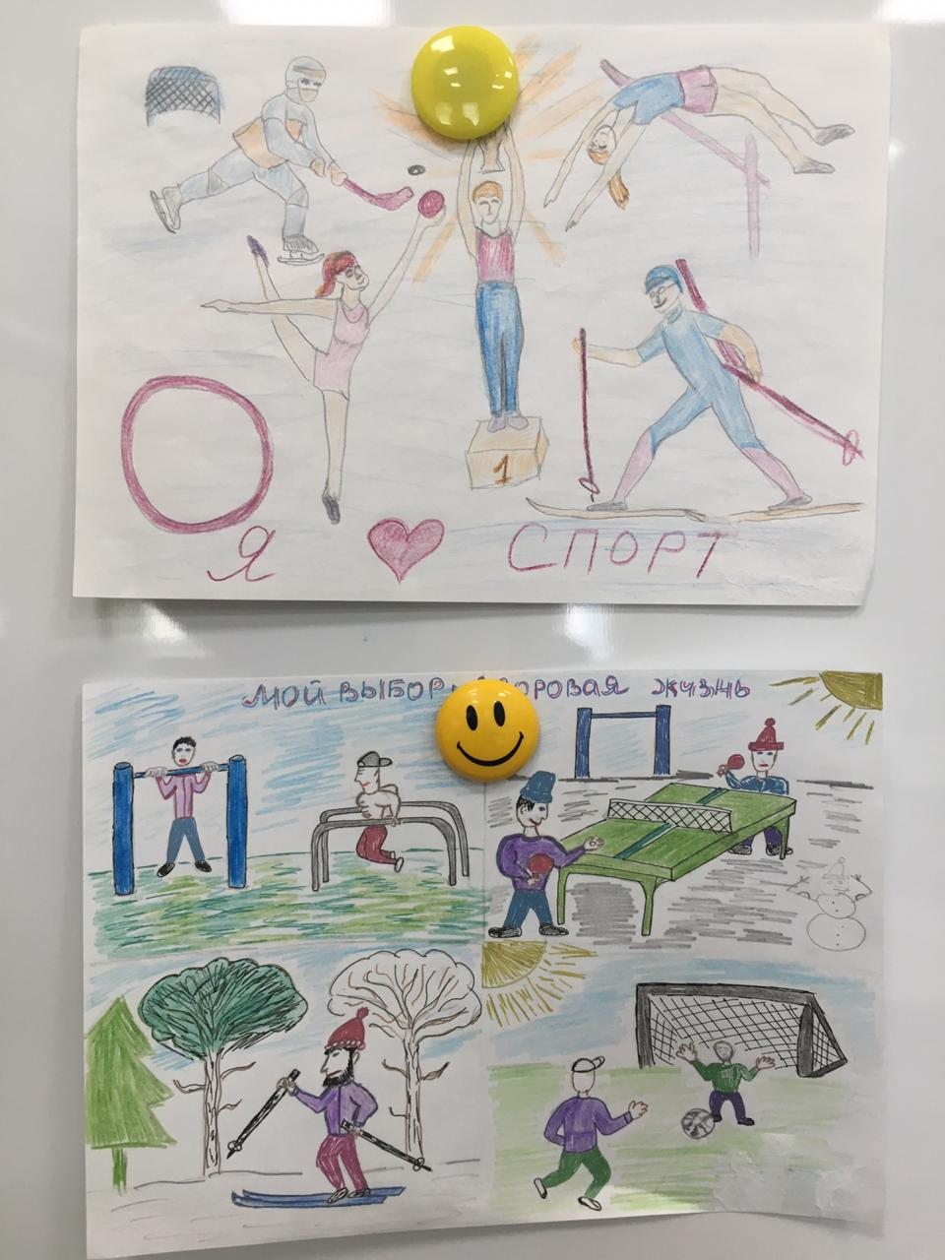
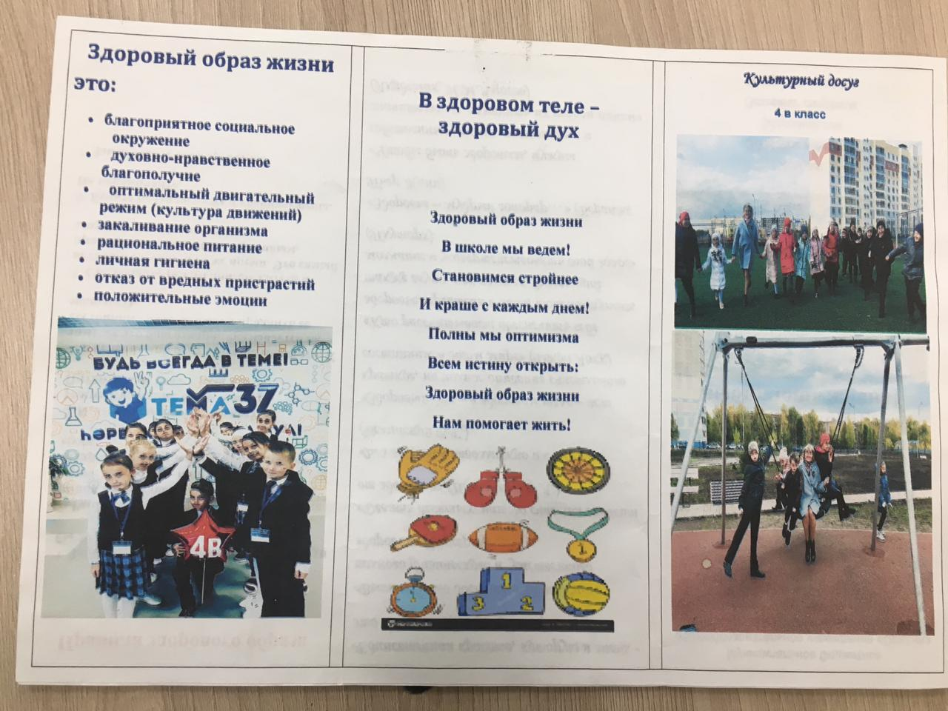
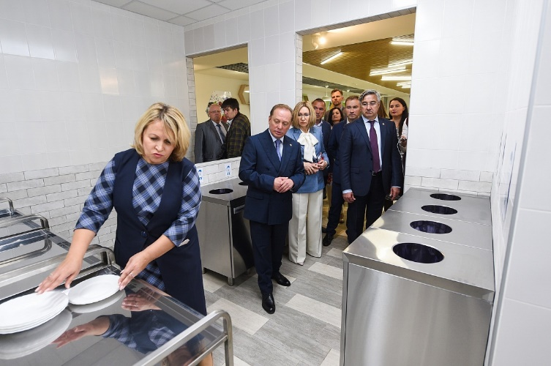

Slide 16
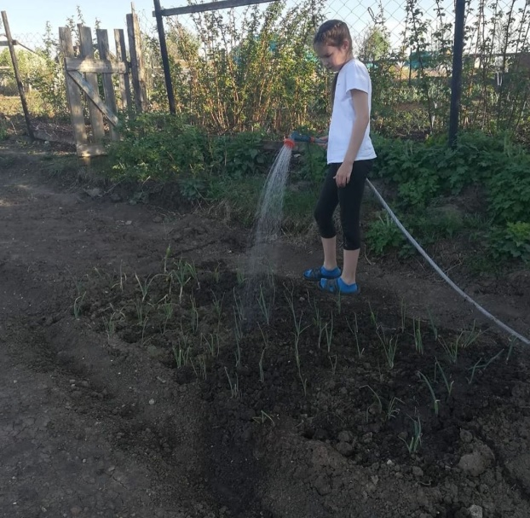
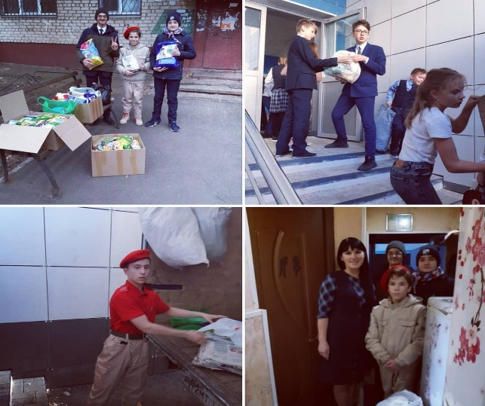
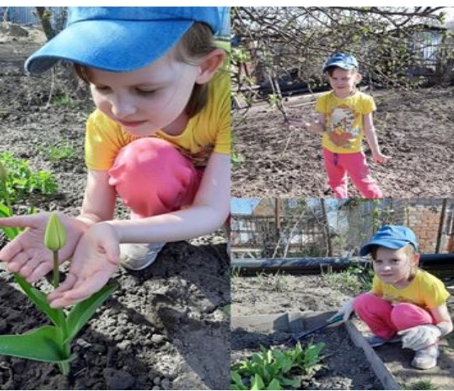
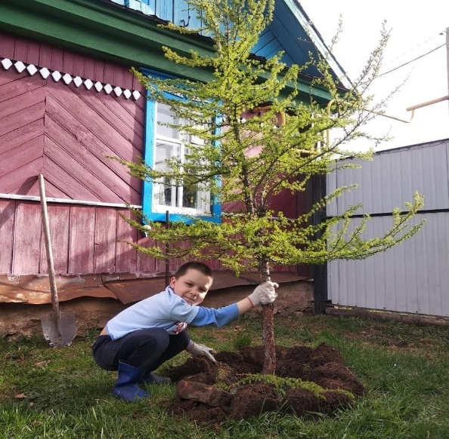
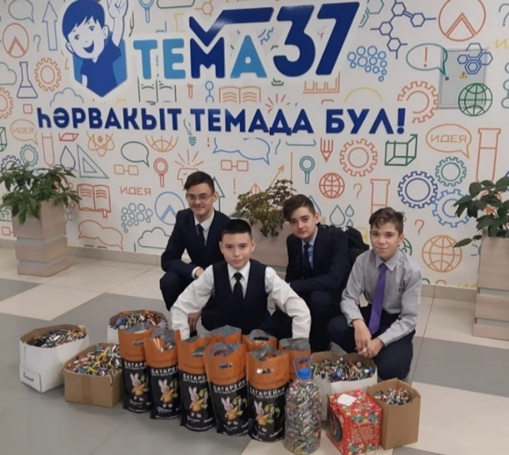
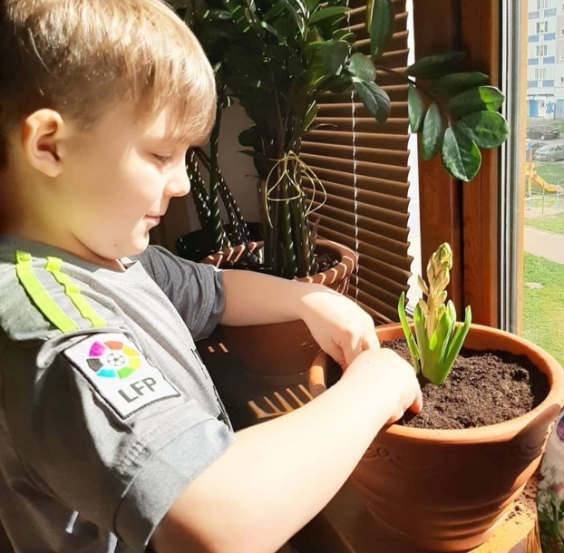
Трудовое воспитание
#ЭкоВесна_2020
Благотворительный сбор макулатуры в фонд «Бездомыши-НК»
#ЭкоВесна_2020
Экологическая акция
«Зелёная планета»
Помощь родителям в поливе грядок
#ЭкоВесна_2020
Всероссийская акция
«Сад памяти!»
#ЭкоВесна_2020
Республиканская экологическая акция «Сдай батарейку – сделай мир чище!»
Сажаем саженцы вместе с родителями

Slide 17

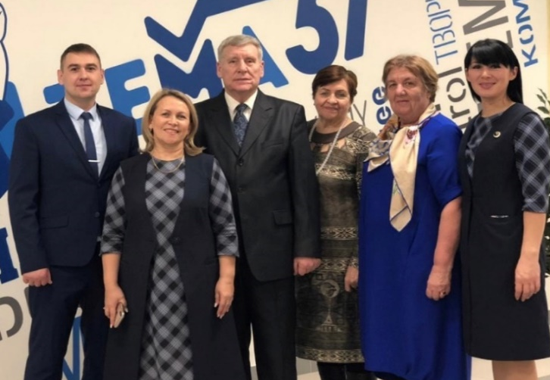
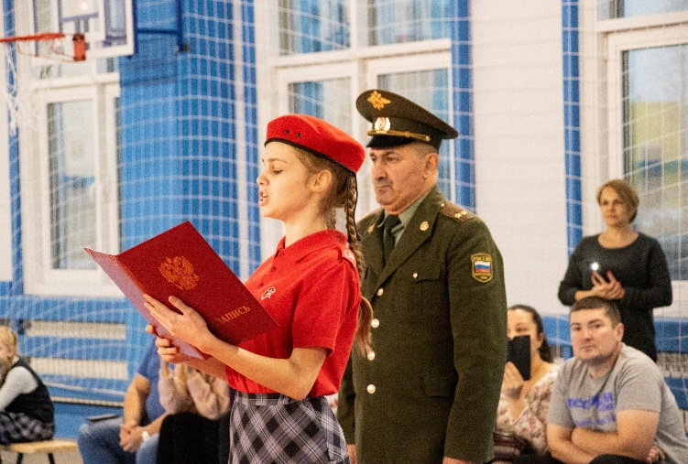
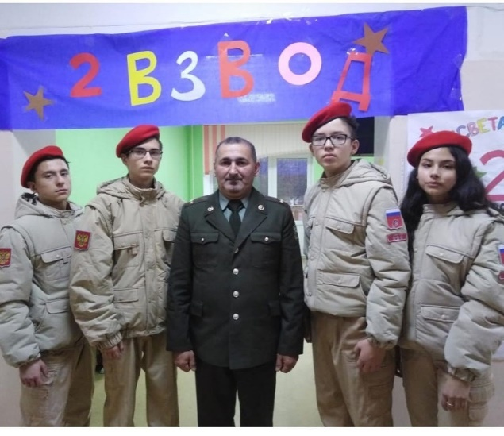
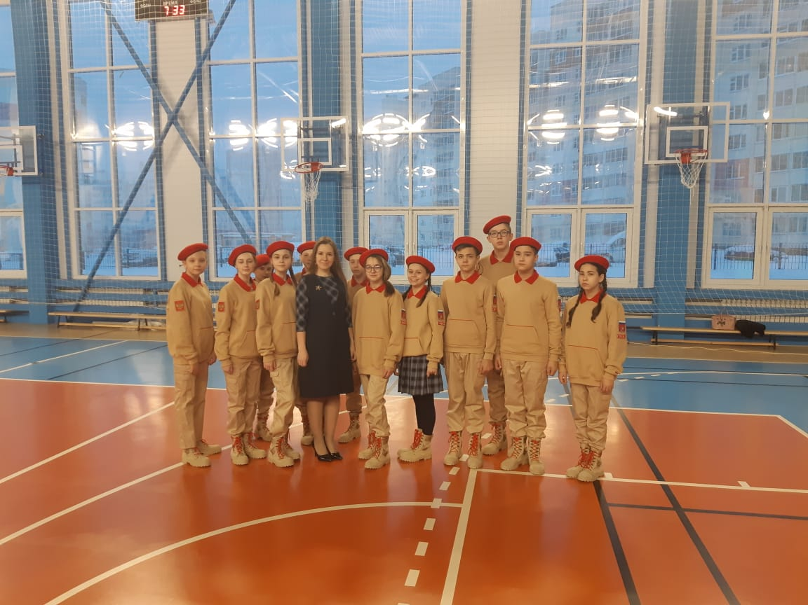

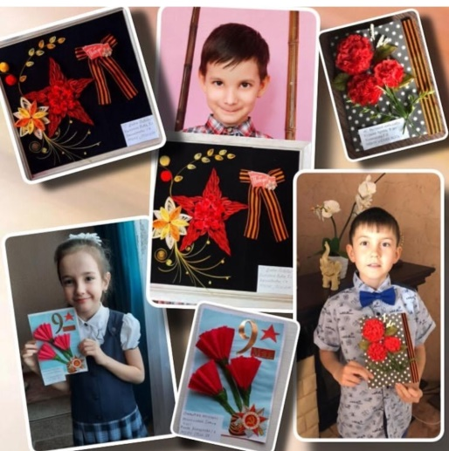
Патриотическое воспитание
Мультимедийный проект
«100 дней до Победы!»
Муниципальный конкурс военно-патриотической песни
«От героев былых времён»
Принятие клятвы «Юнармейца»
«75 пятерок – это моя Победа!»
Смотр-строя и песни среди Юнармейских отрядов города
Военно-патриотическая смена Юнармейских отрядов
в ДОЛ «Зәңгәр күл»
Муниципальный конкурс
«Открытка ветерану»

Slide 18
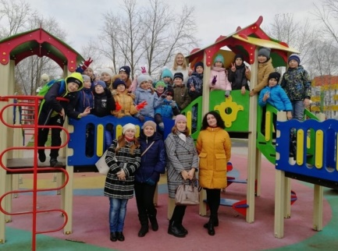
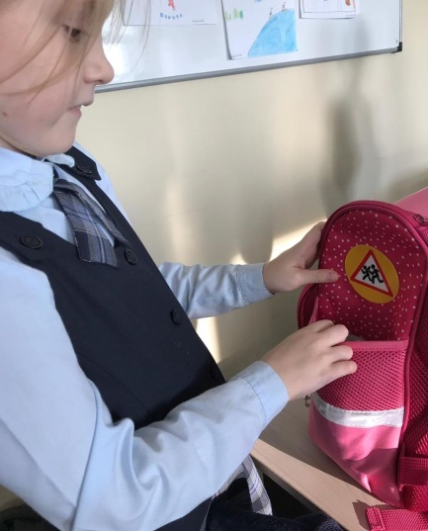
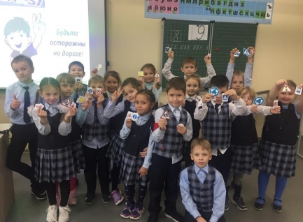
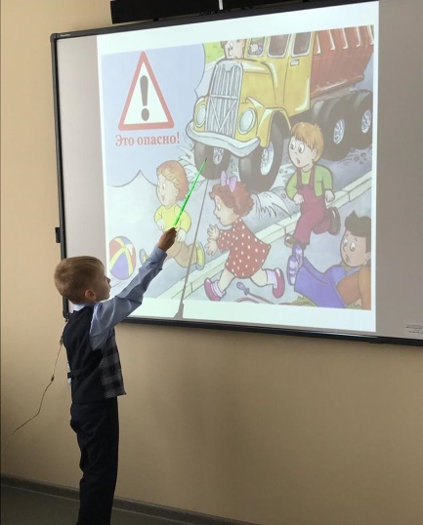
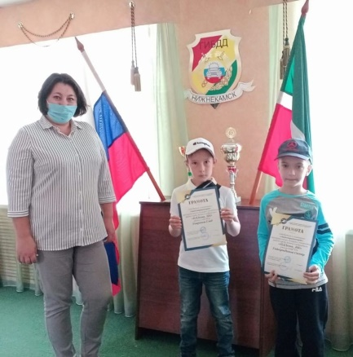
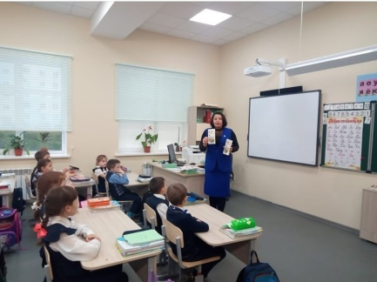
Профилактическая работа по БДД
Классный час «Будьте осторожны на дороге!»
Безопасные каникулы
Акция
«Будь заметным на дороге»
Классный час по БДД
Конкурс «ПДД_дома»
Встреча с начальником Нижнекамского отделения профилактики БДД И.Н. Сафоновой

Slide 19
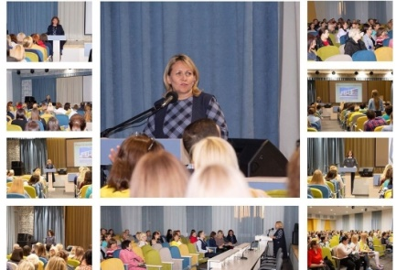
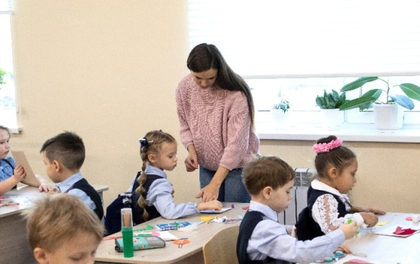
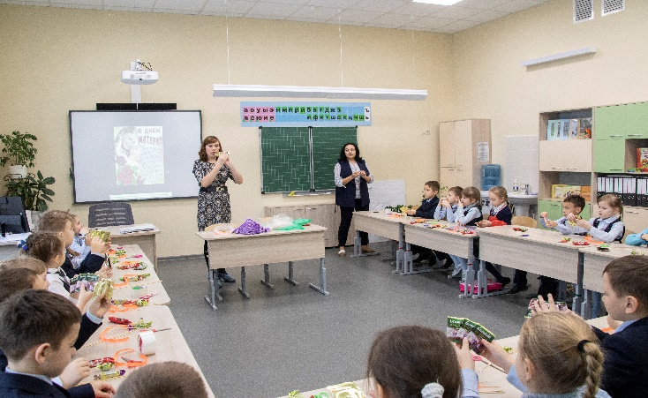
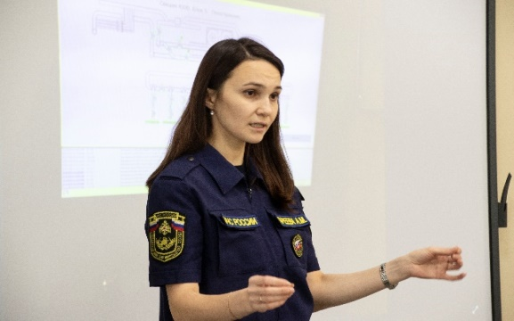
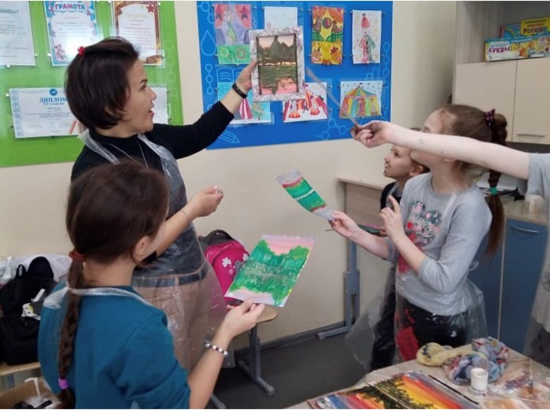


Школа и семья - два важнейших воспитательно-образовательных института.
Реализация проекта «Мама в Теме»

Slide 20






«Папа в Теме»

Slide 21
Выводы и рекомендации
Плюсы в работе:
- организация и проведение воспитательных мероприятий осуществлялись, исходя из интересов, интеллектуальных и физических возможностей учащихся;
- все аспекты воспитательной работы позволяли учащимся проявлять свои творческие способности;
- воспитательная работа в школе помогает созданию здорового детского коллектива; тесное сотрудничество учителей и учеников способствует формированию хорошей атмосферы, основанной на доверии и понимании;
Минусы в работе:
- не все направления воспитательной работы получили должное развитие (хотелось бы усилить работу Школьного парламента, привлечь большее количество активистов для реализации намеченных планов);
- не все классные руководители готовы выступать в качестве организаторов и участвовать в мероприятиях, конкурсах различной направленности (на 2020-2021 учебный год предлагается распределять конкурсы по классам с обязательным участием под приказ);
- активное привлечение к участию в мероприятиях одних и тех же учащихся привело к снижению их успеваемости;
- не во всех классах работает система самоуправления; не все принимают участие в школьных делах, что говорит об их невысоком уровне вовлеченности в школьную жизнь;
- есть случаи нарушения школьной дисциплины, правил поведения учащихся со стороны некоторых учеников, что говорит о недостаточном уровне их воспитанности и сознательности.

Slide 22
Мониторинг по воспитательной работе школы от 1000 обучающихся
п/п | Наименование учреждения | Кол-во призеров, победителей | Кол-во призеров, победителей | Динамика (наличие) правонарушений среди н/л | Травматизм у учащихся, здоровьесбережение | Результативность детских общественных организаций и объединений ОО | Эффективность работы образовательных организаций по гражданско-патриотическому воспитанию | Спорт | Работа в метод. совете | семинары для ЗДВР | итог
1 | СОШ № 27 | 109 | 765,2 | 9 | 5 | 34 | 140,2 | 11 |  |  | 1073,4
2 | СОШ № 29 | 103 | 678,2 | 5 | 5 | 40 | 125,7 | 21 |  | 10 | 987,9
3 | Лицей № 14 | 99 | 427,2 | 1 | 5 | 42 | 361,7 | 15 | 1 | 10 | 961,9
4 | СОШ № 33 | 94 | 483,9 | 9 | 5 | 40 | 201,9 | 14 | 1 | 10 | 858,8
5 | Гимназия № 25 | 52 | 525 | 6 | 5 | 21 | 162,2 | 16 |  | 10 | 797,2
6 | Гимназия № 32 | 81 | 517,2 | 10 | 5 | 32 | 40,2 | 38 | 1 | 10 | 734,4
7 | СОШ № 31 | 191,4 | 354 | 8 | 5 | 41,5 | 92,9 | 11 |  | 10 | 713,8
8 | СОШ № 37 | 49 | 368,2 | 9 | 5 | 19 | 102,2 | 13 |  | 10 | 575,4
9 | Гимназия № 2 | 85 | 176,2 | 10 | 5 | 35 | 82,7 | 30 |  | 10 | 433,9
10 | СОШ № 10 | 81 | 133,8 | 9 | 5 | 35 | 88,3 | 14 | 1 |  | 367,1
11 | Гимназия № 22 | 90 | 134,2 | 7 | 5 | 24 | 62,7 | 19 |  |  | 341,9
12 | СОШ № 36 | 58 | 168,3 | 7 | -5 | 23 | 58 | 14 |  | 10 | 333,3

